Slide 1
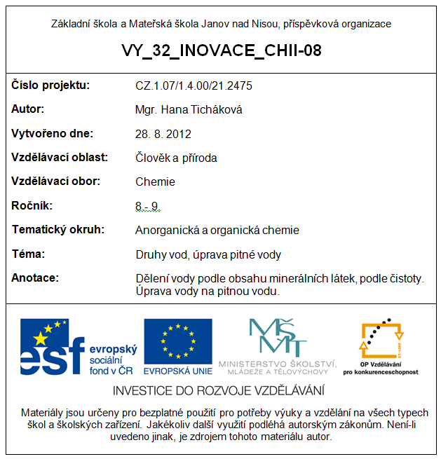

Slide 2

Voda H₂O

Slide 3

Typy vod
V přírodě se voda nikdy nevyskytuje čistá, obsahuje vždy určité množství rozpuštěných látek, plynů a nerozpuštěných pevných látek.

Slide 4

Typy vod - dělení podle obsahu minerálních látek
Destilovaná voda
  čirá, bezbarvá, bez chuti a zápachu, používá se především v laboratořích, neobsahuje minerální látky
Měkká voda
  voda dešťová a voda v potocích, která obsahuje jen málo rozpuštěných látek
Tvrdá voda
  voda bohatá na množství rozp. látek
Minerální voda
  obsahuje značné množství minerálních látek, rozpuštěných plynů, zejména oxidu uhličitého

Slide 5
Typy vod – dělení podle čistoty
Pitná voda
  přísné kvalitativní požadavky, zdroji pitné vody jsou buď povrchové vody (vodní toky, nádrže, jezera) nebo vody podzemní
Užitková voda
  nesmí se používat k pití, přípravě potravy a k mytí nádobí, můžeme ji použít k mytí, koupání, praní a napájení zvířat.
  Na čistotu a biologickou nezávadnost se nekladou tak přísné požadavky jako u pitné vody.

Slide 6
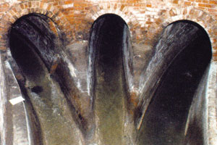
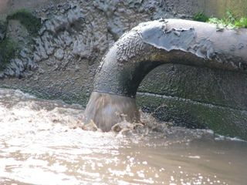
Typy vod – dělení podle čistoty
Odpadní voda
  voda vypouštěná z domácností a z průmyslových podniků, objem a složení odpadních vod ve stejném místě se liší v průběhu času

Slide 7
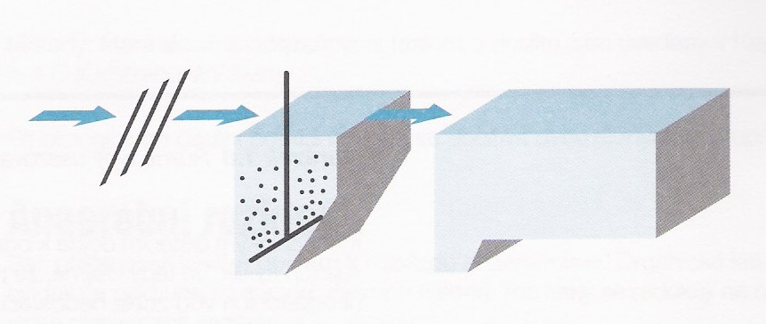
Úpravy pitné vody
1) Mechanické čištění
- slouží k odstranění velkých pevných nečistot
Česle, síto, usazovací nádrž

Slide 8
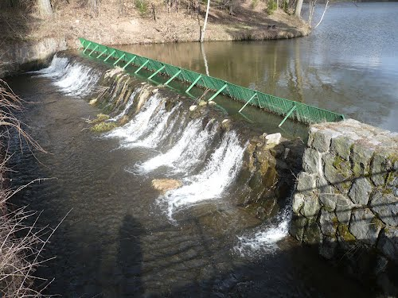
Česla - Horní pekelský rybník Kraskov

Slide 9
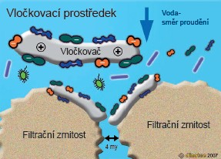
Úpravy pitné vody
2) Odstranění chemických složek pomocí vločkování
přidáním chemické látky
(koagulantu) zajistíme
nabalení částic do tzv. vloček,
Které jsou již dostatečně velké
pro zachycení na filtru

Slide 10
Úpravy pitné vody
Dezinfekce mikroorganismů Cl₂ a O₃
  O₃ na rozdíl od chloru nezůstává ve vodě, nicméně jeho účinnost je pouze chvilková. Resp. než dorazí voda k uživateli, mohou se zde vytvořit zárodky mikroorganismů = kombinace procesů
Biologické čištění
  Aerobní – rozklad odpadních látek pomocí mikroorganismů na methan a další.
  Anaerobní – oxidace org. látek (pomocí O2 ) až na CO2 a H2O

Slide 11
Zdroje:
COPYRIGHT 2009-2013 SANOMAMEDIA PRAHA. national-geographic.cz [online]. [cit. 25.8.2012]. Dostupný na WWW: http://www.national-geographic.cz/wp-content/uploads/2011/02/voda1.jpg
http://gimp-jt.blog.cz/1102/vodni-hladina
EXPO DATA SPOL. S R.O. časopisstavebnictvi.cz [online]. [cit. 25.8.2012]. Dostupný na WWW: http://casopisstavebnictvi.cz/centralni-cisteni-odpadnich-vod-hlavniho-mesta-prahy-prvni-dil_A2352_I31
PETR M. A JAKUB C.. Ekojes.blog.cz [online]. [cit. 25.8.2012]. Dostupný na WWW: http://ekojes.blog.cz/1011/cisticka-odpadnich-vod-ceska-ves
is.muni.cz/th/79451/pedf_m/diplomka.doc
ZDENYBOY®. Panoramio.cz [online]. [cit. 25.8.2012]. Dostupný na WWW: http://www.panoramio.com/photo/66149564
http://www.bazeny-obklady-mozaika.cz/bazenova-chemie-a-testery/projasneni-vody

